Slide 1
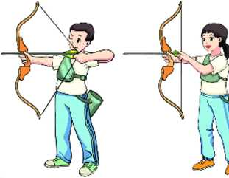
Quan sát hình và cho biết trong hai người, ai đang giương cung và ai chưa giương cung? Tại sao em biết?
Bạn nam đang giương cung, bạn nữ chưa giương cung. Vì dây cung của bạn nam đã được kéo căng, còn dây cung của bạn nữ vẫn ở trạng thái ban đầu.

Slide 2
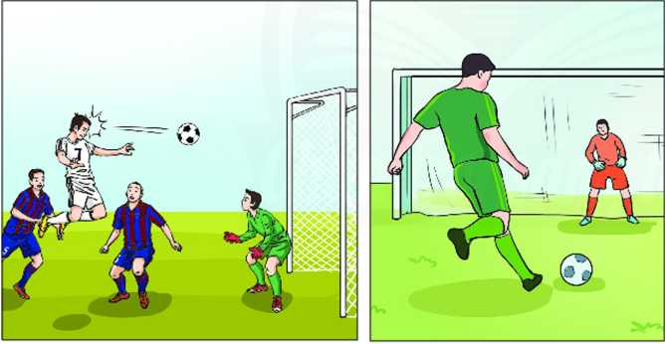
CHỦ ĐỀ 9
TIẾT 13-14:BÀI 36:TÁC DỤNG CỦA LỰC
1.SỰ THAY ĐỔI TỐC ĐỘ VÀ THAY ĐỔI HƯỚNG CHUỲỂN ĐỘNG
Tìm hiểu về sự thay đổi tốc độ và thay đổi hướng chuyển động của vật
H 36.1.Một pha đánh đầu ghi bàn từ quả phạt góc.
H 36.2. Cầu thủ sút phạt 11m
Quan sát hình 36.1; 36.2 và cho biết hướng chuyển động, tốc độ chuyển động của quả bóng thay đổi như thế nào? Nguyên nhân của sự thay đổi đó là gì?
Hình 36.1: quả bóng đang chuyển động theo hướng này bỗng cầu thủ đánh đầu khiến nó chuyển động theo hướng khác. Tốc độ chuyển động của quả bóng thay đổi.
Hình 36.2: quả bóng đang đứng yên thì cầu thủ sút khiến cho nó bắt đầu chuyển động, tốc độ chuyển động bắt đầu nhanh lên.
Nguyên nhân của sự thay đổi đó là do quả bóng đã chịu tác động của một lực từ các cầu thủ.

Slide 3
CHỦ ĐỀ 9
TIẾT 13-14:BÀI 36:TÁC DỤNG CỦA LỰC
1.SỰ THAY ĐỔI TỐC ĐỘ VÀ THAY ĐỔI HƯỚNG CHUỲỂN ĐỘNG
Tìm hiểu về sự thay đổi tốc độ và thay đổi hướng chuyển động của vật
Chúng ta thường quan sát được sự biến đổi chuyên động (thay đổi tốc độ và thay đổi hướng chuyển động) của các vật như sau:
Vật đang đứng yên, bắt đẩu chuyển động.
Vật đang chuyên động, bị dừng lại.
Vật chuyển động nhanh lên.
Vật chuyển động chậm lại.
Vật đang chuyên động theo hướng này bỗng chuyên động theo hướng khác.

Slide 4
CHỦ ĐỀ 9
TIẾT 13-14:BÀI 36:TÁC DỤNG CỦA LỰC
1.SỰ THAY ĐỔI TỐC ĐỘ VÀ THAY ĐỔI HƯỚNG CHUỲỂN ĐỘNG
Tìm hiểu về sự thay đổi tốc độ và thay đổi hướng chuyển động của vật
Em hãy lấy ví dụ minh họa cho sự biến đổi chuyển động của vật dưới tác dụng của lực:
+ Xe đạp đang đứng yên thì con người tác dụng lực làm nó chuyển động.
+ Quả cầu lông đang bay, ta dùng vợt đánh cầu lông thì quả cầu bị biến đổi chuyển động theo hướng khác.

Slide 5
CHỦ ĐỀ 9
TIẾT 13-14:BÀI 36:TÁC DỤNG CỦA LỰC
1.SỰ THAY ĐỔI TỐC ĐỘ VÀ THAY ĐỔI HƯỚNG CHUỲỂN ĐỘNG
Tìm hiểu về sự thay đổi tốc độ và thay đổi hướng chuyển động của vật
2.SỰ BIẾN DẠNG CỦA VẬT
Tìm hiểu về sự biến dạng của các vật
Ngoài tác dụng gây ra sự thay đổi tốc độ và thay đổi hướng chuyển động của vật, lực còn có thể gây ra tác dụng khiến vật chịu lực bị biến dạng.
Ngoài tác dụng gây ra sự thay đổi tốc độ và thay đổi hướng chuyển động của vật, lực còn có thể gây ra tác dụng nào khác ở vật chịu tác dụng lực?.

Slide 6

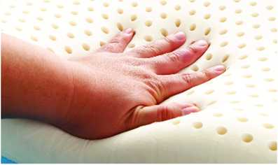
CHỦ ĐỀ 9
TIẾT 13-14:BÀI 36:TÁC DỤNG CỦA LỰC
1.SỰ THAY ĐỔI TỐC ĐỘ VÀ THAY ĐỔI HƯỚNG CHUỲỂN ĐỘNG
Tìm hiểu về sự thay đổi tốc độ và thay đổi hướng chuyển động của vật
2.SỰ BIẾN DẠNG CỦA VẬT
Tìm hiểu về sự biến dạng của các vật

Sự biến dạng là sự thay đổi hình dạng của một vật.
Ví dụ: Lò xo bị kéo dãn, mặt nệm bị lún khi có tay đè lên.
Hình 36.3. Mặt nệm bị lún khi tay đè lên
Lấy ví dụ về lực tác dụng lên vật làm vật bị biến dạng.
+ Dùng tay ấn mạnh vào quả bóng cao su thì quả bóng bị biến dạng.
+ Kéo dãn dây chun khiến dây chun bị biến dạng

Slide 7
CHỦ ĐỀ 9
TIẾT 13-14:BÀI 36:TÁC DỤNG CỦA LỰC
1.SỰ THAY ĐỔI TỐC ĐỘ VÀ THAY ĐỔI HƯỚNG CHUỲỂN ĐỘNG
Tìm hiểu về sự thay đổi tốc độ và thay đổi hướng chuyển động của vật
2.SỰ BIẾN DẠNG CỦA VẬT
Tìm hiểu về sự biến dạng của các vật
Sự biến dạng là sự thay đổi hình dạng của một vật.
3.KẾT LUẬN:
Lực tác dụng lên một vật có thể làm thay đổi tốc độ, thay đổi hướng chuyển động của vật, làm biến dạng vật, hoặc đổng thời làm thay đổi tốc độ, thay đổi hướng chuyển động và làm biến dạng vật.

Slide 8
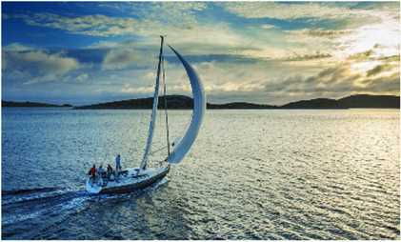
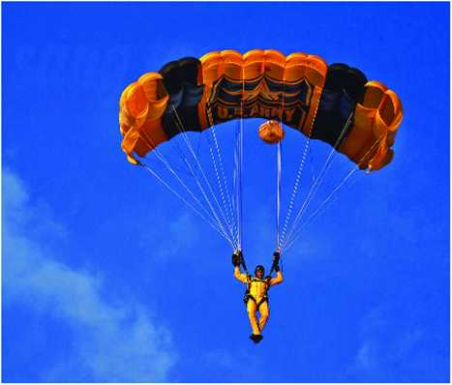
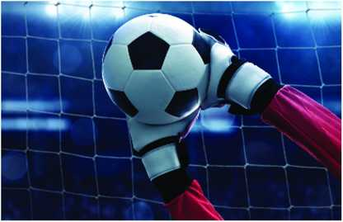
CHỦ ĐỀ 9
TIẾT 13-14:BÀI 36:TÁC DỤNG CỦA LỰC
1.SỰ THAY ĐỔI TỐC ĐỘ VÀ THAY ĐỔI HƯỚNG CHUỲỂN ĐỘNG
Tìm hiểu về sự thay đổi tốc độ và thay đổi hướng chuyển động của vật
2.SỰ BIẾN DẠNG CỦA VẬT
Tìm hiểu về sự biến dạng của các vật
3.KẾT LUẬN:
4.VẬN DỤNG:
1.Mô tả tác dụng của lực xuất hiện trong các hình 36.4, 36.5 và 36.6.
Hình 36.4.Thuyên giương buồm
Hình 36.5. Người nhảy dù
Hình 36.6. Cầu thủ bắt bóng trước cung thành.

Slide 9
4.VẬN DỤNG:
1.Mô tả tác dụng của lực xuất hiện trong các hình 36.4, 36.5 và 36.6.
Hình 36.4.Thuyền giương buồm
Hình 36.4: Gió đã tác dụng một lực làm cho cánh buồm bị biến dạng, đồng thời làm thay đổi tốc độ chuyển động của thuyền nhanh hơn.
Hình 36.5. Người nhảy dù
Hình 36.5: Không khí, lực của gió, … đã tác dụng một lực khiến dù bị biến dạng (căng ra), khiến cho người và dù rơi với tốc độ chậm hơn.

Slide 10
4.VẬN DỤNG:
1. Mô tả tác dụng của lực xuất hiện trong các hình 36.4, 36.5 và 36.6.
Hình 36.6: Tay cầu thủ đã tác dụng một lực lên quả bóng làm cho nó bị biến dạng và ngừng chuyển động.
Hình 36.6. Cầu thủ bắt bóng trước cung thành.
2. Lấy ba ví dụ về lực tác dụng lên một vật làm thay đổi tốc độ chuyển động, thay đổi hướng chuyển động hoặc làm vật bị biến dạng.
– Thay đổi tốc độ chuyển động:
đang chạy xe, ta bóp phanh khiến xe dừng lại.
– Thay đổi hướng chuyển động:
ném quả bóng cao su vào tường, quả bóng chạm tường và bị bật trở lại.
– Bị biến dạng:
quả bóng tennis đập vào vợt làm vợt bị biến dạng.

Slide 11
4.VẬN DỤNG:
1. Mô tả tác dụng của lực xuất hiện trong các hình 36.4, 36.5 và 36.6.
Hình 36.6: Tay cầu thủ đã tác dụng một lực lên quả bóng làm cho nó bị biến dạng và ngừng chuyển động.
Hình 36.6. Cầu thủ bắt bóng trước cung thành.
2. Lấy ba ví dụ về lực tác dụng lên một vật làm thay đổi tốc độ chuyển động, thay đổi hướng chuyển động hoặc làm vật bị biến dạng.
– Thay đổi tốc độ chuyển động:
đang chạy xe, ta bóp phanh khiến xe dừng lại.
– Thay đổi hướng chuyển động:
ném quả bóng cao su vào tường, quả bóng chạm tường và bị bật trở lại.
– Bị biến dạng:
quả bóng tennis đập vào vợt làm vợt bị biến dạng.

Slide 12
4.VẬN DỤNG:
3. Khi quả bóng đập vào một bức tường, lực do tường tác dụng lên bóng
A. chỉ làm biến đổi chuyển động của quả bóng
B. chỉ làm biến dạng quả bóng
C. vừa làm biến đổi chuyển động, vừa làm biến dạng quả bóng
D. không làm biến đổi chuyển động và không làm biến dạng quả bóng
4. Khi hai viên bi va chạm, lực do viên bi 1 tác dụng lên viên bi 2
A. chỉ làm biến đổi chuyển động của viên bi 2
B. chỉ làm biến dạng viên bi 2
C. vừa làm biến đổi chuyển động, vừa làm biến dạng viên bi 2
D. không làm biến đổi chuyển động và không làm biến dạng viên bi 2

Slide 13
4.VẬN DỤNG:
Cho các từ: chuyển động, thay đổi, nhanh hơn, chậm lại, dừng lại, biến dạng, đứng yên. Hãy chọn từ thích hợp điền vào chỗ trống.
Khi cầu thủ đá vào quả bóng đang nằm yên thì chân cầu thủ đã tác dụng lực lên quả bóng khiến cho quả bóng đang (1)… ...........bắt đầu (2)….........................
Khi thủ môn dùng tay bắt quả bóng đang bay vào khung thành thì tay thủ môn đã tác dụng một lực lên quả bóng khiến cho quả bóng đang (3)….................bị (4)…........................
Khi quả bóng bay ngang trước khung thành, cầu thủ nhảy lên dùng đầu đẩy quả bóng vào khung thành tức là cầu thủ đã dùng đầu tác dụng một lực lên quả bóng khiến cho quả bóng (5)…................... hướng chuyển động.
Không khí tác dụng lực lên dù làm cho vận động viên nhảy dù chuyển động (6)….........................
Dùng tay đè lên tấm đệm cao su làm cho tấm đệm bị (7)….............
đứng yên
chuyển động
chuyển động
dừng lại
thay đổi
chậm lại
biến dạng

Slide 14
Ghi nhớ
Lực tác dụng lên một vật có thể làm thay đổi tốc độ, thay đổi hướng chuyển động của vật, làm biến dạng vật, hoặc đổng thời làm thay đổi tốc độ, thay đổi hướng chuyển động và làm biến dạng vật.

Slide 15



CHÂN THÀNH CẢM ƠN CÁC EM ĐÃ THAM GIA TIẾT HỌC NHIỆT TÌNH
Keát thuùc

